Slide 1
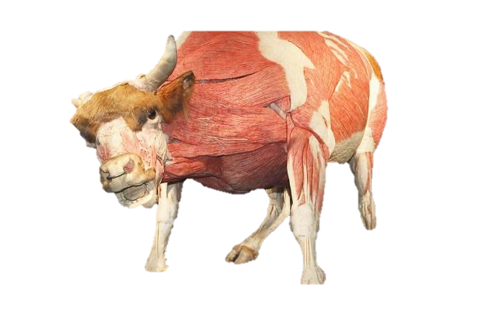
บทที่ 2
เนื้อสัตว์และส่วนประกอบของกล้ามเนื้อ
อาจารย์เกตวรรณ บุญเทพ

Slide 2
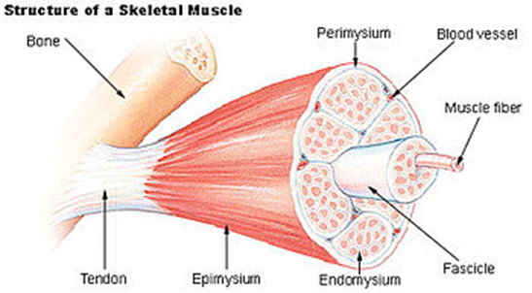
โครงสร้างกล้ามเนื้อ (muscle structure)
ประกอบด้วย เซลล์กล้ามเนื้อ เซลล์ไขมัน หลอดเลือด เส้นเอ็น กระดูกและหนัง
ถูกล้อมรอบด้วยเยื้อหุ้มที่เป็นเนื้อเยื่อเกี่ยวพัน เรียกว่า เอพิไมเซียม (epimysium)

Slide 3
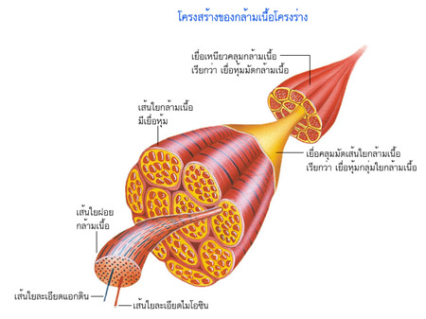
เส้นใยกล้ามเนื้อเรียงตัวขนานกัน และรวมตัวกันเป็นมัดกล้ามเนื้อ (muscle bundle) ซึ่งหุ้มด้วย เพอริไมเซียม (perimysium)
เส้นใยกล้ามเนื้อถูกห่อหุ้มด้วยเนื้อเยื่อเกี่ยวพันที่เรียกว่า เอนโดไมเซียม (endomysium) เส้นใยกล้ามเนื้อแต่ละเส้นยังประกอบไปด้วยเส้นย่อยที่เรียกว่า ไมโอไฟบริล (myofibril)

Slide 4
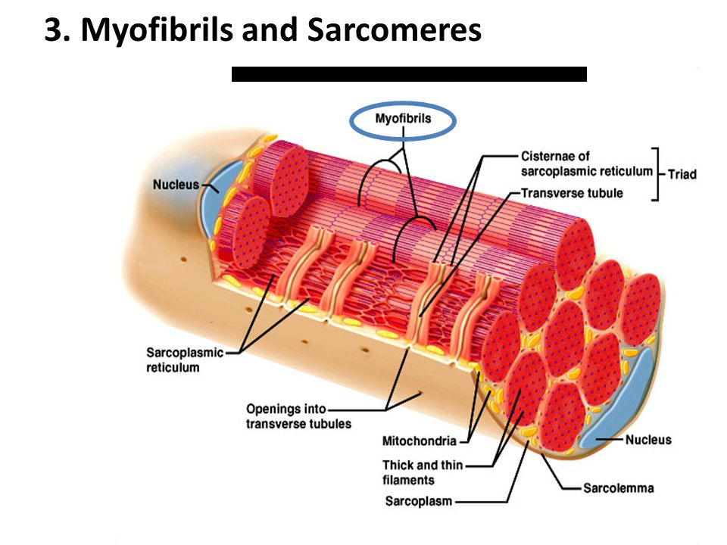
โครงสร้างของเส้นใยกล้ามเนื้อ (Muscle fibre structure)
อนุภาคของไกลโคเจน (glycogen) และเอนไซม์ชนิดต่างๆ

Slide 5
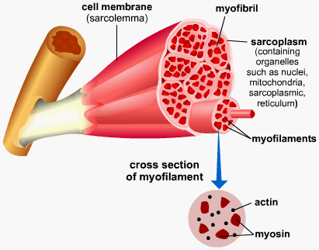
กล้ามเนื้อทั้งหมดจะประกอบไปด้วยหน่วยที่เรียกว่า ซาร์โคเมียร์ (sarcomere)
เส้นใยบางและหนาที่เรียกว่า แอคติน (actin) และไมโอซิน (myosin)
ลักษณะเส้นใยเปลี่ยนไปตามอายุ เพศ และวิธีการเลี้ยง

Slide 6
กล้ามเนื้อและส่วนประกอบของกล้ามเนื้อ
เนื้อสัตว์เป็นส่วนที่รับประทานได้ของสัตว์
หมายถึง เนื้อเยื่อต่างๆที่อยู่รวมกันเป็นกล้ามเนื้อซึ่งมนุษย์สามารถใช้เป็นอาหารได้
รวมถึงอวัยวะที่บริโภคได้จากสัตว์และรวมไปถึงผลิตภัณฑ์ที่ผ่านการแปรรูปให้อยู่ในรูปต่างๆโดยใช้เนื้อเยื่อเหล่านี้ด้วย
กล้ามเนื้อของสัตว์ประกอบไปด้วยส่วนประกอบหลักที่สำคัญ
เนื้อเยื่อกล้ามเนื้อ (muscle tussiue)
เนื้อเยื่อเกี่ยวพัน (connective tissue)
เนื้อเยื่อไขมัน (adipose tissue) และกระดูก (bone)
ส่วนประกอบอื่นๆ เช่น เนื้อเยื่อผิวหนัง (epithelial tissue) และเนื้อเยื่อประสาท (nervous tissue)

Slide 7
1. เนื้อเยื่อกล้ามเนื้อ (muscle tissue)
ส่วนที่เป็นเนื้อแดง เป็นส่วนที่ประกอบด้วย เซลล์กล้ามเนื้อรูปร่างยาวหลายพันเซลล์รวมกันเป็นมัด (bundle)
แต่ละเซลล์กล้ามเนื้อมีความยาวตั้งแต่ 1-14 มิลลิเมตร มีเส้นผ่านศูนย์กลางขนาด 10-100 ไมครอน
รอบเซลล์กล้ามเนื้อมีเนื้อเยื่อเรียกว่า ซาร์โคเล็มมา (sarcolemma) เป็นแผ่นบางโปร่งแสงมีความยืดหยุ่นหุ้มอยู่
ซึ่งในส่วนนี้จะประกอบไปด้วย โปรตีน แร่ธาตุ วิตามิน และเอนไซม์

Slide 8
ลักษณะของเซลล์กล้ามเนื้อเป็นสิ่งกำหนดความนุ่มเหนียวของเนื้อ
ถ้าเซลล์กล้ามเนื้อมีขนาดเล็กรวมกันเป็นเม็ดเล็กๆเนื้อนั้นจะนุ่ม
แต่ถ้าเซลล์กล้ามเนื้อมีขนาดใหญ่เนื้อนั้นจะเหนียว
ปริมาณและคุณภาพของเนื้อเยื่อกล้ามเนื้อนับว่ามีอิทธิพลสูงต่อความนุ่ม และความน่ารับประทานของเนื้อสัตว์
เช่น เนื้อสันในจะเป็นส่วนที่มีความนุ่มมากกว่าเนื้อสันนอก เนื้อส่วนโคนขาและไหล่

Slide 9
เมื่อสัตว์โตขึ้นจำนวนเซลล์กล้ามเนื้อไม่ได้เพิ่มขึ้นตามอายุสัตว์แต่มีขนาดใหญ่ยาวขึ้น จึงทำให้เนื้อเหนียวกว่าเดิม เป็นต้น
เมื่อนำเส้นในกล้ามเนื้อมาส่องดูด้วยกล้องจุลทรรศน์ จะเห็นว่ามีลักษณะเป็นลายตามยาวสีเข้มสลับจาง
เนื่องจากการเรียงตัวของไมโอฟิลาเมนต์ (myofilament) ชนิดหนาและบางอยู่ภายในไมโอไฟบิล
เนื้อเยื่อกล้ามเนื้อจำแนกตามลักษณะและตำแหน่งได้ 3 ประเภท คือ
กล้ามเนื้อโครงร่าง (skeletal muscle)
กล้ามเนื้อเรียบ (smooth muscle)
กล้ามเนื้อหัวใจ (cardiac muscle)

Slide 10
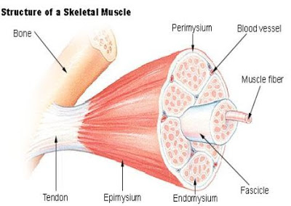
1.1 กล้ามเนื้อโครงร่าง (skeletal muscle) หรือกล้ามเนื้อลาย (striated voluntary)
กล้ามเนื้อโครงร่าง จะมีอยู่ในซากสัตว์ประมาณ 35-65 % ซาก
มีขนาดและความหนาแตกต่างกันออกไปขึ้นอยู่กับตำแหน่งของกล้ามเนื้อนั้นๆ
กล้ามเนื้อโครงร่างจัดเป็นส่วนสำคัญในทางเศรษฐกิจ เพราะเป็นส่วนที่มีอยู่มากที่สุด
โดยส่วนใหญ่กล้ามเนื้อโครงร่างจะติดอยู่กับกระดูกโดยตรง
แต่ก็มีบางส่วนที่ติดอยู่กับเส้นเอ็น (ligament) กระดูกอ่อนและหนัง

Slide 11
กล้ามเนื้อเมื่อส่องด้วยกล้องจุลทรรศน์อิเลคตรอน (electron microscope) จะพบว่ามีเส้นใยกลมยาวขนาดเล็กอีกเป็นจำนวนมาก
ถ้าเส้นในกล้ามเนื้อมีขนาดเส้นผ่าศูนย์กลางประมาณ 50 ไมครอน จะมีจำนวนเส้นใยกลมยาวขนาดเล็กมากถึง 2,000 เส้น
เส้นใยเล็กเหล่านี้มีชื่อว่า เส้นใยย่อย ซึ่งจะเรียงตัวอัดกันอยู่ภายในเส้นใยกล้ามเนื้อ
โดยมีซาร์โคเล็มมาห่อหุ้มไว้ให้อยู่ด้วยกันภายในของเหลวซาร์โคพลาสซึม

Slide 12
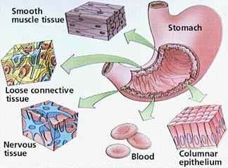
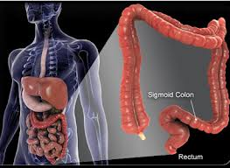
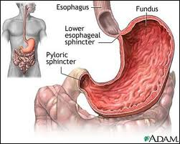
1.2 กล้ามเนื้อเรียบ (Smooth muscle)
เป็นองค์ประกอบของร่างกายสัตว์ในส่วนที่เป็นอวัยวะภายใน
บริเวณลำไส้
ปอด
ไต
ตับ
กระเพาะ
อวัยวะสืบพันธุ์

Slide 13
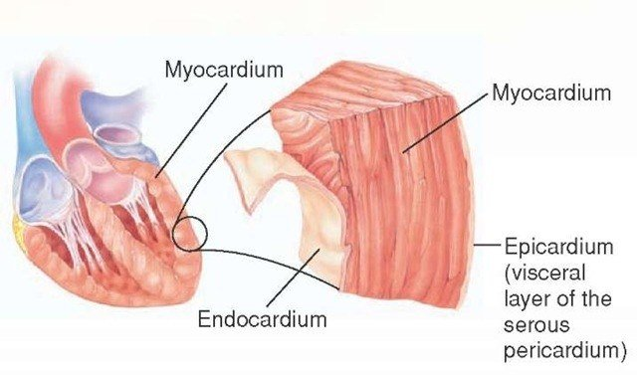
1.3 กล้ามเนื้อหัวใจ (Cardiac muscle)
เป็นส่วนประกอบหลักของหัวใจ
จัดเป็นกล้ามเนื้อลายชนิดหนึ่งแต่ร่างกายไม่สามารถควบคุมได้ (involuntary muscle)
การทำงานเป็นจังหวะโดยไม่หยุดเลยตั้งแต่ระยะตัวอ่อน (embryo) จนกระทั่งสัตว์ตายไป

Slide 14
2. เนื้อเยื่อเกี่ยวพัน (connective tissue)
ทำหน้าที่เชื่อมและยึดให้ติดกันของส่วนต่างๆในร่างกายสัตว์ กระจายอยู่ในแทบจะทุกแห่งในตัวสัตว์ ในโครงกระดูกก็พบอยู่ตลอด
ทำหน้าที่เชื่อมกล้ามเนื้อให้ติดอยู่กับกระดูก เป็นส่วนประกอบสำคัญในเส้นเลือด
สำหรับในเส้นประสาทก็ห่อหุ้มป้องกันเส้นประสาทในบางส่วน
มีเซลล์จำนวน 2-3 เซลล์ แต่มีสารนอกเซลล์อยู่ในปริมาณที่ค่อนข้างสูง มีลักษณะนิ่มเหมือนวุ้นไปจนถึงแข็ง
ปริมาณและคุณภาพของเนื้อเยื่อเกี่ยวพันนับว่ามีอิทธิพลสูงต่อความนุ่มและความน่ารับประทานของเนื้อสัตว์

Slide 15
ถ้ากล้ามเนื้อทำงาน เช่น ส่วนขาและไหล่ จะมีความเหนียวสูงกว่า เพราะมีปริมาณเนื้อเยื่อเกี่ยวพันสูงแต่คุณภาพต่ำ
แต่ถ้าเป็นกล้ามเนื้อที่ทำหน้าที่เพียงเสริมโครงร่าง เช่น กล้ามเนื้อสันนอกและสันใน ก็จะมีปริมาณเนื้อเยื่อเกี่ยวพันต่ำและมีคุณภาพดีกว่า
ดังนั้น เนื้อจึงมีความนุ่มน่ารับประทานกว่าการใช้วิธีทำให้สุก (cooking) ที่เหมาะสมกับกล้ามเนื้อจะทำให้เนื้อมีความน่ารับประทานมากขึ้น
การย่างไฟแดงสำหรับเนื้อสันในทำให้เนื้อมีสีสวยงามและมีกลิ่นหอม
การต้มเคี่ยวนานๆ สำหรับเนื้อขาสะโพกจะทำให้เนื้อนุ่มน่ารับประทานมากขึ้น เป็นต้น

Slide 16
สารประกอบโปรตีนในเนื้อเยื่อเกี่ยวพันแบ่งออกได้เป็น 3 ชนิด คือ คอลลาเจน อีลาสติน และเรติคิวลัม โดยคอลลาเจนและอีลาสตินเป็นโปรตีน 2 ชนิด หลักในเนื้อเยื่อเกี่ยวพัน มีรายละเอียด ดังนี้
2.1 คอลลาเจน (collagen)
เป็นเนื้อเยื่อเกี่ยวพันที่มีอยู่ในร่างกายสัตว์สูงที่สุด มีลักษณะเป็นเส้นเล็กๆ ยาว และหยิกหยอง (wavy) ซึ่งจะอยู่เป็นเส้นเดี่ยวหรืออยู่ร่วมภายในกล้ามเนื้อ
คอลลาเจน มีสีขาวและมความยืดหยุ่นต่ำมักพบในกระดูกเอ็น และหนังคอลลาเจน
คอลลาเจนจะแปรสภาพไปเป็น เจลาติน (galatin) ได้ง่ายเมื่อถูกความร้อน โดยเฉพาะอย่างยิ่งความร้อนชื้น (moisture heat)
ดังนั้น กล้ามเนื้อที่มีคอลลาเจนสูงจึงมักนิยมทำให้สุกโดยการต้มหรือเคี่ยว เมื่ออุณหภูมิสูงขึ้นการละลายของคอลลาเจน จะเพิ่มขึ้นด้วย

Slide 17
2.2 อีลาสติน (elastin)
เป็นเนื้อเยื่อเกี่ยวพันที่มีอยู่ในปริมาณต่ำกว่าคอลลาเจนมาก มีลักษณะคล้ายๆยางจึงเรียกว่า rubbery protein
พบมากในเส้นเอ็น (ligament) ผนังของเส้นเลือด ตลอดจนที่ต่างๆภายในกล้ามเนื้อด้วย
ตัวอย่างอีลาสตินที่พบง่ายที่สุด คือ เส้นเอ็นที่คอของโค กระบือ
อีลาสติน ไม่สลายตัวหรือแปรสภาพไปเป็นเจลลาตินเหมือนในคอลลาเจน
การประกอบอาหารโดยวิธีหุงต้ม ตุ๋น หรือต้มเปื่อย (pressure cooker) ก็เป็นวิธีที่นิยมใช้

Slide 18
2.3 เรติคิวลิน (reticulin)
ประกอบด้วยเส้นใย (fiber) เล็กๆซึ่งจะสร้างเป็นโครงข่ายอยู่รอบๆเซลล์เส้นเลือด ระบบประสาท
โดยเฉพาะอย่างยิ่งจะเชื่อมระหว่างเอนโดไมเซียมกับซาร์โคเล็มมาที่อยู่รอบๆเซลล์กล้ามเนื้อ
เรติคิวลินจะไม่แปรสภาพไปเป็นเจลลาติน เมื่อต้ม

Slide 19
3. เนื้อเยื่อไขมัน (adipose tissue)
ในโคจะมีสีเหลืองส่วนของสุกรมีสีขาว
เนื้อเยื่อไขมันเป็นดัชนีบ่งบอกคุณภาพของเนื้อสัตว์เพราะเนื้อสัตว์ที่มีคุณภาพสูงส่วนมากจะมีปริมาณไขมันแทรกสูง
ไขมันที่สะสมในเนื้อสัตว์ตอนแรกจะสะสมอยู่รอบอวัยวะภายในและใต้ผิวหนังก่อน
ต่อมาไขมันจึงค่อยแทรกเข้าไปในเนื้อเยื่อเกี่ยวพัน

Slide 20
การสะสมของไขมันในร่างกายสัตว์จะเริ่มค่อนข้างช้า เมื่อเปรียบเทียบกับการสะสมโปรตีนและอื่นๆ
แต่เมื่อเริ่มสะสมแล้วก็จะเป็นไปในอัตราความเร็วที่พอสมควร โดยเฉพาะอย่างยิ่งในเวลาที่สัตว์ได้กินอาหารพลังงานมากจนเหลือเกินความพอดี
ในเซลล์ไขมันที่เริ่มสะสมไขมันนั้นจะมีขนาดเล็กและรูปร่างยาวรี
แต่เมื่อการสะสมมีเพิ่มมากขึ้นไปเรื่อยๆนั้นเซลล์ก็จะพองและมีรูปร่างกลมด้วยแหวน

Slide 21
ไขมันส่วนใหญ่ พบว่าอยู่ในเนื้อเยื่อเกี่ยวพันโดยมักพบอยู่ 3 ลักษณะ คือ
1. ไขมันอยู่ระหว่างมัดกล้ามเนื้อ (intermuscular fat)
โดยอยู่รอบนอกของมัดกล้ามเนื้อในส่วนของเนื้อเยื่อเกี่ยวพันชั้นอีพิไมเซียม สามารถมองเห็นได้ชัดเจน เช่น ไขมันในช่องท้อง และไขมันรอบๆอวัยวะภายใน เป็นต้น

Slide 22
2. ไขมันในมัดกล้ามเนื้อ (intramuscular fat) หรือไขมันแทรก (marbling)
โดยอยู่ในส่วนของเนื้อเยื่อเกี่ยวพันชั้นเพอริไมเซียม ไขมันชนิดนี้เมื่อมองที่หน้าตัดของกล้ามเนื้อจะเห็นเป็นจุดยาวๆ รีๆ
ขนาดประมาณไส้ดินสอ ขนาดเล็กปรากฏอยู่อย่างกระจัดกระจายทั่วหน้าตัด
ในปัจจุบันผู้บริโภคจะนิยมบริโภคเนื้อชนิดนี้เพราะเป็นเนื้อที่มีคุณภาพเมื่อนำมาประกอบอาหารจะมีรสชาติดี

Slide 23
3. ไขมันใต้ผิวหนัง (subcutaneous fat)
เป็นเนื้อเยื่อเกี่ยวพันที่ห่อหุ้มมัดกล้ามเนื้อ ทำหน้าที่ช่วยป้องกันการสูญเสียความร้อนออกจากร่างกายสัตว์ ได้แก่ ส่วนมันแข็งของสุกร

Slide 24
4. กระดูก (Bone)
มีส่วนประกอบคล้ายๆส่วนประกอบในเนื้อเยื่อเกี่ยวพัน
แต่จะแตกต่างกันก็ตรงที่สารนอกเซลล์ของกระดูกนั้นเป็นแคลเซียม (calcified) เกือบหมดจึงทำให้กระดูกมีลักษณะเป็นของแข็ง
สามารถที่จะเสริมสร้างกันเองขึ้นเป็นโครงร่างสัตว์ตลอดจนเป็นหลักให้กล้ามเนื้อและเอ็น
สามารถยึดติดเข้าด้วยกันจนเป็นรูปร่างของสัตว์ และอวัยวะสำคัญๆในร่างกาย เช่น สมอง อวัยวะระบบหายใจ อวัยวะระบบย่อยอาหารและอื่นๆ เป็นต้น

Slide 25
นอกจากนั้นกระดูกยังทำหน้าที่ห่อหุ้มส่วนที่สร้างเม็ดเลือดแดง
เป็นแหล่งเก็บและจ่ายแร่ธาตุแคลเซียม แมกนีเซียม โซเดียม และธาตุเหล็กอีกด้วย
กระดูกสามารถแบ่งได้ 2 ประเภท คือ
แบ่งตามรูปร่าง
แบ่งตามส่วนประกอบหลัก

Slide 26
4.1 ลักษณะของกระดูกแบ่งตามรูปร่าง
เมื่อมองกระดูกด้วยตาเปล่าจะเห็นว่ากระดูกนั้นมีอยู่ 2 รูปแบบที่แตกต่างกันอย่างเห็นได้ชัด
กระดูกที่มีรูปร่างโปร่ง (spongy bone) แต่มีเส้นใยภายในกระดูกเต็มไปหมด
กระดูกแข็ง (compact) มีลักษณะเป็นแท่งทึบแน่นและแข็งมาก
กระดูกที่มีรูปร่างยาวๆในร่างกายสัตว์ เช่น กระดูกขาสะโพก (femur)
หรือกระดูกแขน (humerus)

Slide 27
4.2 ลักษณะของกระดูกแบ่งตามส่วนประกอบหลัก
กระดูกอ่อน (cartilages)
เซลล์และเส้นใยรวมตัวกันอยู่ภายในมีสภาพเป็นกึ่งแข็งกึ่งอ่อน (semirigid)
กระดูกอ่อนจะถูกห่อหุ้มด้วยเนื้อเยื่อเกี่ยวพันเป็นแผ่นบางๆ เรียกว่า เพอริคอนเดรีย (perichondrium)

Slide 28
กระดูกอ่อนสามารถแบ่งได้ 3 ชนิด ตามปริมาณคอลลาเจนและอีลาสติน คือ
Hyaline cartilage เป็นกระดูกอ่อนที่ค่อนข้างคล้ายกระจก
และเป็นกระดูกอ่อนที่พบในร่างกายสัตว์น้อยที่สุด เช่น พบในบริเวณปลายกระดูกที่ต่อกันเข้าเป็นข้อต่างๆ
ส่วน Elastic cartilage มีลักษณะคล้ายกับชนิดแรกแต่จะมีสีเหลืองๆมีความขุ่นมัวและยืดหยุ่นได้มากกว่า พบได้แถวบริเวณโคนหู
สำหรับ Fibtro cartilage มีลักษณะเด่น คือ ทำให้เอ็นเชื่อมยึดเข้ากับกระดูกตามบริเวณต่างๆ พบในช่องระหว่างข้อของกระดูกสันหลัง

Slide 29
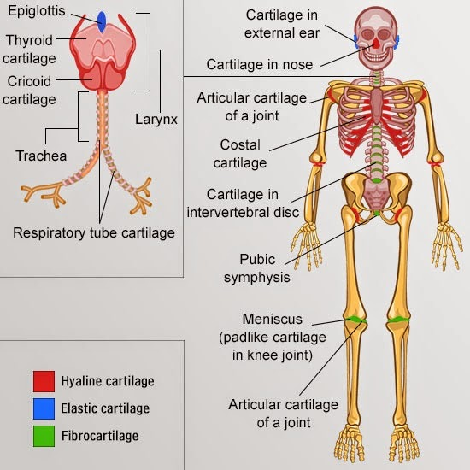
เนื้อเยื่อกระดูก

Slide 30
เนื้อเยื่ออื่นๆที่มีความสำคัญและมีความจำเป็นต่อการทำความเข้าใจในการศึกษาเรื่อง ผลิตภัณฑ์จากสัตว์ คือ เนื้อเยื่อผิวหนัง และเนื้อเยื่อประสาท มีรายละเอียดดังต่อไปนี้
1. เนื้อเยื่อผิวหนัง (epithelial tissue)
ผิวหนังเป็นส่วนประกอบของเนื้อสัตว์ที่มีปริมาณน้อย ส่วนมากพบที่ผิวนอกของร่างกาย
ในการฆ่าสัตว์นั้นเรามักจะเอาหนังแยกออกไปไม่รวมกับซาก
ทำหน้าที่ป้องกัน ขนส่ง ขับถ่าย ดูดซึม และรับความรู้สึกได้อย่างเหมาะสมและมีประสิทธิภาพ

Slide 31
2. เนื้อเยื่อประสาท (nervous tissue)
มีอยู่ในร่างกายสัตว์เป็นจำนวนน้อยมาก คือ ต่ำกว่า 1 เปอร์เซ็นต์ของเนื้อ
แต่ในขณะเดียวกันเนื้อชนิดนี้มีความสำคัญส่งผลกระทบถึงคุณภาพของเนื้อเป็นอันมาก โดยเฉพาะอย่างยิ่งขณะก่อนฆ่า ขณะทำให้สลบ

Slide 32
การเปลี่ยนแปลงจากกล้ามเนื้อแปรสภาพเป็นเนื้อสัตว์
ในขณะที่สัตว์ถูกฆ่า กล้ามเนื้อยังคงทำงานตามระบบชีวเคมีอย่างปกติ
เมื่อการไหลเวียนของโลหิตหยุดลง ระบบการทำงานจึงเปลี่ยนจากระบบการใช้ออกซิเจน (aerobic metabolism, 36 ATP) เป็นระบบการไม่ใช้ออกซิเจน (anaerobic metabolism, 2 ATP) ไกลโคเจน (glycogen) ซึ่งเป็นแหล่งของกลูโคส (glucose) สำหรับใช้เป็นพลังงาน

Slide 33
สัตว์ที่ได้รับอาหารอย่างดีจะมีไกลโคเจนพียงพอในการผลิตกรดแลคติก (lactic)
การผลิตกรดชนิดนี้ทำให้ค่าความเป็นกรด-ด่าง หรือค่าพีเอช (pH) ในกล้ามเนื้อลดลงในชั่วโมงแรกหลังสัตว์ตาย
โดยที่อุณหภูมิในซากมีค่าระหว่าง 37-40 องศาเซลเซียส
ค่าพีเอชปกติจะลดลงจาก 7.2 ไปถึง 6.2
ถ้าค่าพีเอชสุดท้ายที่มีค่ามากกว่า 6.0 จะส่งผลให้เนื้อมีลักษณะคล้ำ แข็ง และแห้ง เรียกว่า ดีเอฟดี (DFD, dark firm dry)

Slide 34
ถ้าอัตราการเกิดกระบวนการไกลโคไลซิส (glycolysis) และค่าพีเอชลดลงรวดเร็วมากกว่าปกติภายใน 1 ชั่วโมง จนค่าพีเอชสุดท้ายที่มีค่าน้อยกว่า 6.0
จะทำให้เกิดเนื้อซีด เหลว และไม่คงรูปเรียกว่า พีเอชอี (PSE, pale soft and exudative)
จุดสมดุลไฟฟ้าของโปรตีนซาร์โคพลาสมิก มีค่าระหว่างค่าพีเอช 6-7
ถ้าค่าพีเอชต่ำกว่านี้โปรตีนจะเสียสภาพและความสามารถในการจับน้ำลดลง
ปรากฏการณ์ แบบนี้จะรุนแรงเพิ่มขึ้นเมื่ออุณหภูมิสูงขึ้น

